Slide 1
AP METHODOLOGIE
LA PRISE DE NOTES

Slide 2
Prendre des notes peut se faire dans différentes situations
En classe :
……………………………
Pour analyser une vidéo
Lors d’un exposé ou compte rendu
……………………………
Lors de l’intervention d’un professionnel
En entreprise :
……………………………
Pour faire le compte rendu d’une réunion
…
Préparer un compte rendu d'activité en tant que commercial, une demande à traiter …

Slide 3
Ça va trop vite !
On veut tout noter
On ne reformule pas les informations
On écrit « sous la dictée »
Des méthodes qui conduisent à l’échec car ….

Slide 4
….tout noter est physiquement impossible !!

Slide 5
Il est difficile de bien prendre des notes
dès le début.
Il FAUT donc s’entraîner régulièrement.

Slide 6
Qu’est-ce qu’il a dit ??
Il faut rester attentif et actif
La prise de notes demande donc :
de l’Attention & de la Concentration

Slide 7
Méthode pour
prendre des notes

Slide 8
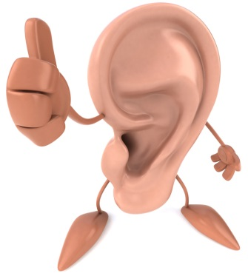
En même temps que le message oral,
on doit être capable :
d’écouter
d’analyser
de comprendre

Slide 9
Prendre des notes consiste à relever ce qui est essentiel
les mots-clés
c’est-à-dire que l’on va effectuer un
tri sélectif des informations reçues

Slide 10
Voici 3 astuces pour identifier plus facilement les idées importantes et les mots-clés :

Slide 11
… Dans ce métier il faut être AUTONOME …
1ère ASTUCE : le changement d’INTONATION

Slide 12
… Prospection …blabla… Prospection terrain… Prospection au téléphone …
2e ASTUCE : la REPETITION de certains mots.

Slide 13
La communication verbale … (composée à 7% des mots et 38% du paralangage)….
3e ASTUCE : le fait de développer des mots-clés par des EXEMPLES.

Slide 14
La prise de notes, surtout lorsqu’elle concerne le domaine de l’expression orale, nécessite le recours à un
code d’abréviations
pour ne pas devoir noter toute l'information

Slide 15
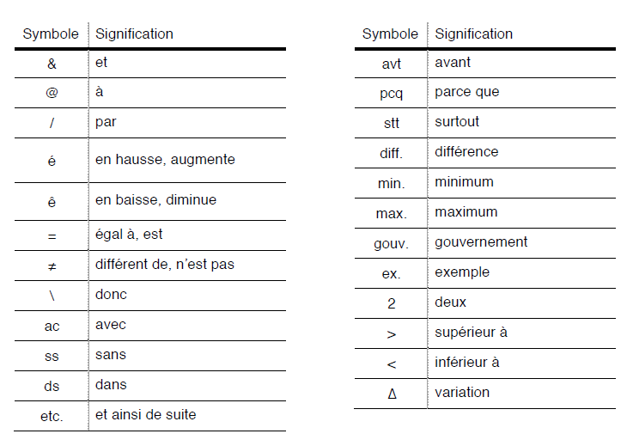

Slide 16
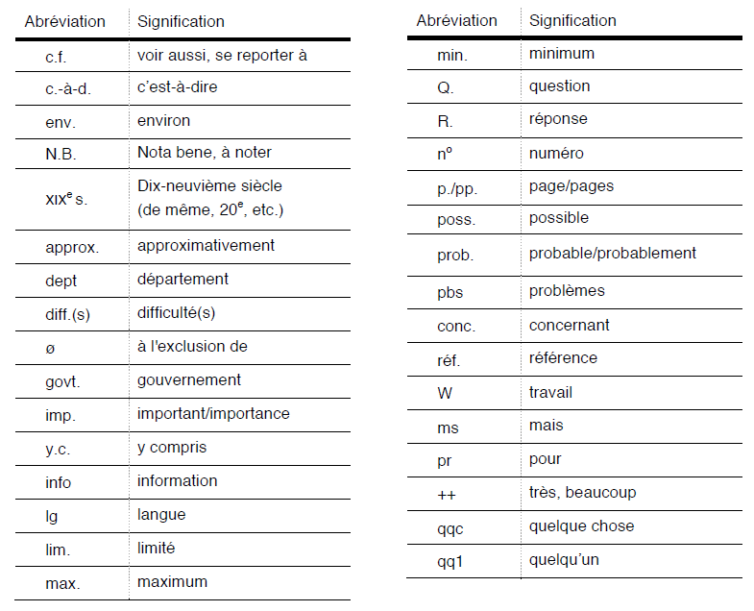

Slide 17
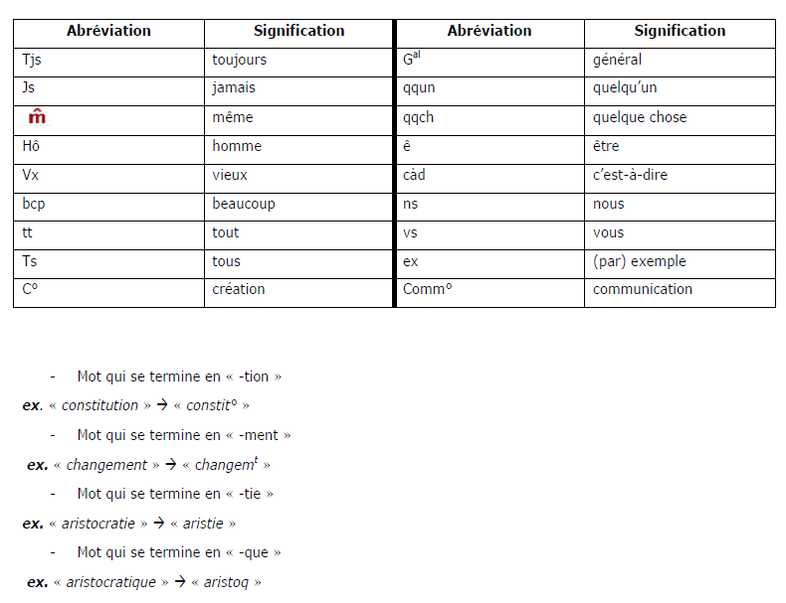

Slide 18
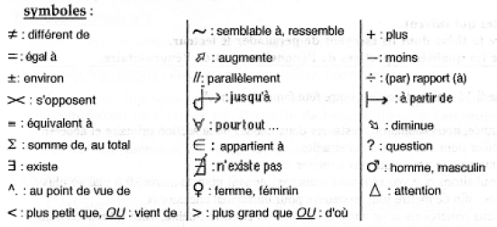
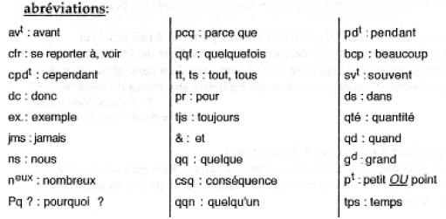

Slide 19
Pour prendre des notes, il ne faut pas vouloir tout noter mais il faut conserver l’intelligibilité
la relecture doit être facile,
les idées doivent garder du sens

Slide 20
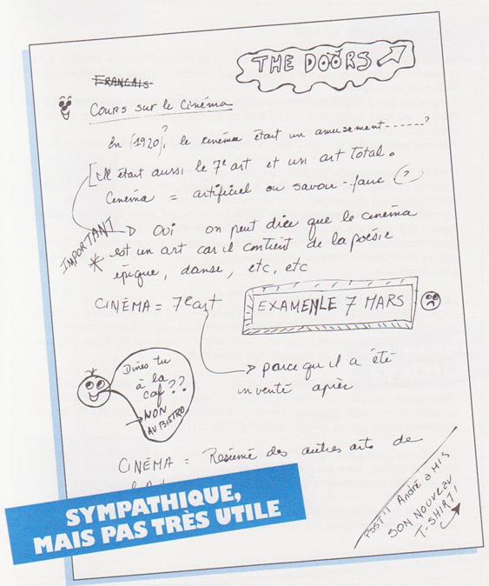
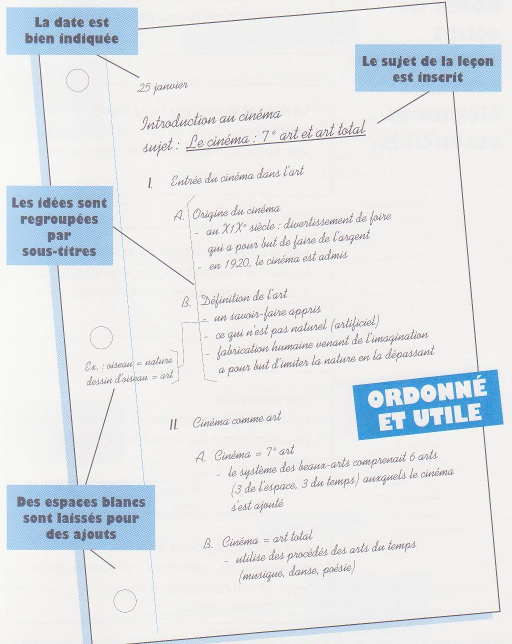

Slide 21
J’y comprend rien !
On ne comprend pas certaines notions =
Il ne faut pas hésiter à poser des questions
On n’a pas eu le temps de noter une idée importante
= il faut demander à la personne de répéter

Slide 22
APRES LA PRISE DE NOTES
Revoir ses notes s’impose :
préciser et compléter les notes en indiquant les points incompris,
noter les éléments qui reviennent en mémoire et non notés,
surligner les points importants
Chercher les mots inconnus

